Slide 1
以 以撒 利百加 以掃加 （創21:1-28:9; 33:1-16; 35:28-36:43）
南區證道堂
10/10/2021 主日學

Slide 2
人物介绍
神的屬性
反思與應用
討論

Slide 3
以撒 人物檔案
父母 ～ 亞伯拉罕100歲，撒拉90歲時生他
出生地點 ～巴勒斯坦以南的基拉耳 （地圖）（創20:1）
住過/重要的地方 ～ 基拉耳，别是巴，摩利亞，希伯崙，庇耳拉海莱
親属（父母–亞伯拉罕及撒拉; 同父異母的哥哥– 以實玛利; 妻子–利百加; 兒子 – 双生子以掃和雅各）
職業：富有的畜牧業者。
死亡 ～ 活到180歲（創35:28）與列祖同葬在希伯崙麥比拉洞。

Slide 4
利百加 人物檔案
父母 ～父親彼土利（亞伯拉罕兄弟拿鹤的兒子，以撒的堂兄弟），母親密迦
出生地點 ～哈蘭 （地圖）
住過的地方 ～ 哈蘭，别是巴，庇耳拉海莱，基拉耳
親属（父親–彼土利，是以撒的堂兄弟。利百加相當是以撒的侄女; 哥哥–拉班; 丈夫–以撒; 兒子–双生兒以掃和雅各）
死亡 ～ 聖經中没提到她的離世。提到她與以撒同葬在希伯崙麥比拉洞。

Slide 5
以掃 人物檔案
父母 ～ 以撒和利百加
出生地點 ～ 庇耳拉海莱（地圖）
住過的地方 ～ 庇耳拉海莱, 基拉耳，别是巴，以東
親属（父母–以撒及利百加; 双生弟弟–雅各; 妻子–迦南女子猷滴，巴實抹，以實玛利之女玛哈拉）
死亡 ～聖經中没提到他的離世。
是以東人的始祖 （創36: 9）

Slide 6
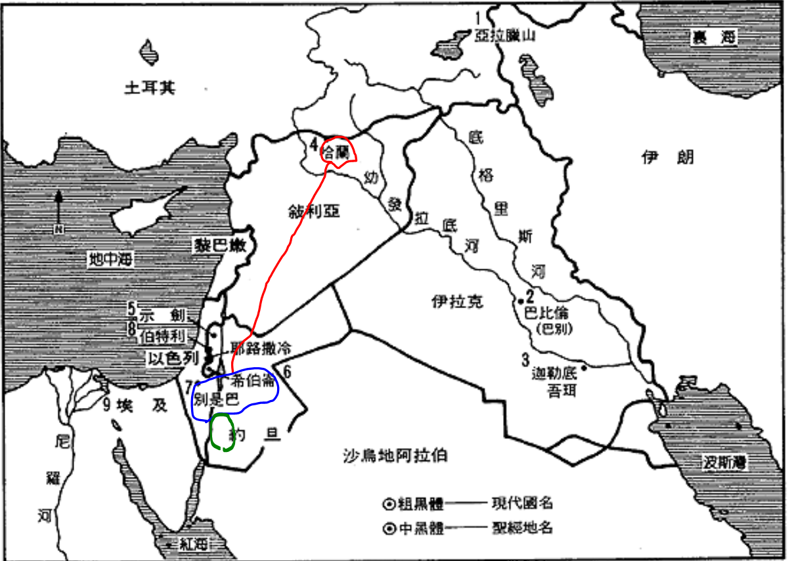

Slide 7
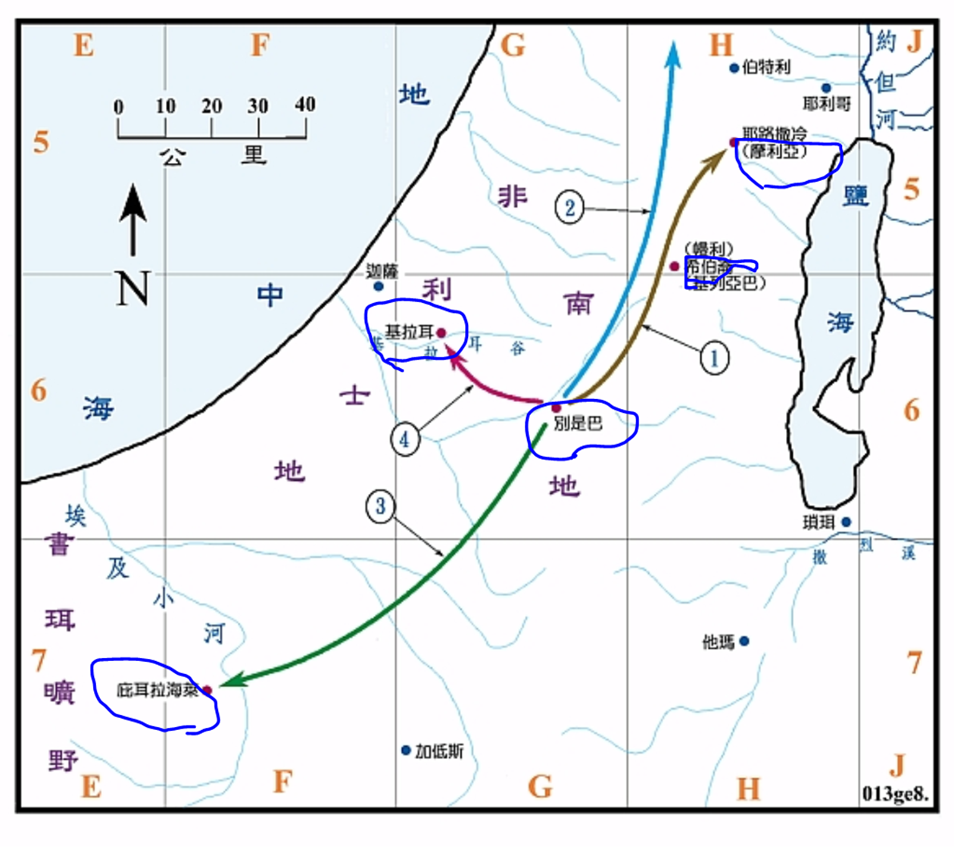

Slide 8
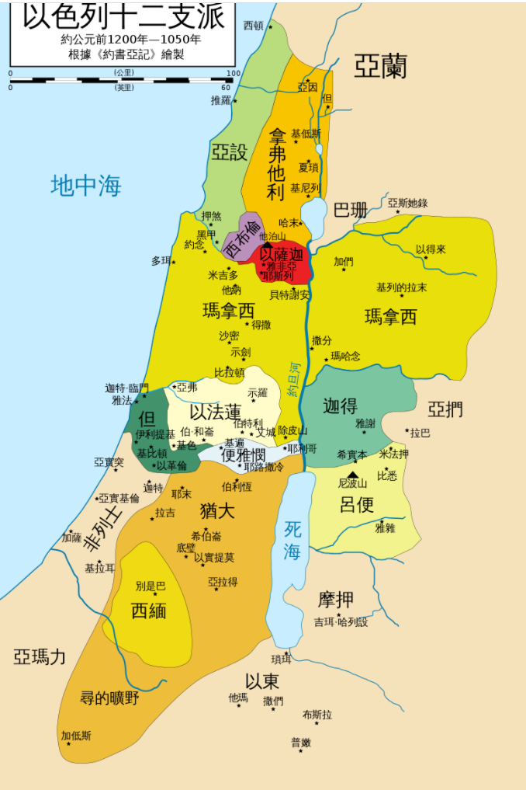

Slide 9
人生經歷 以撒（一）
出生：基拉耳 長大：别是巴
以撒即「喜笑」的意思
斷奶之後，父親為他擺設宴席。
母親說服父親將同父異母的哥哥趕走。
顺服父親,以身獻祭（可能的歲數：十几到37歲）目睹父
親顺服神和神的預備。
37歲時母親過世,随父到希伯崙。
40歲從庇耳拉海莱回來，父親為他找了利百加（可能十几岁）為妻。“天將晚，以撒出來在田間默想，舉目一看…。”(創24:63)他禱告默想，與上帝交通。迎接到利百加。
移居庇耳拉海莱。
妻子利百加長達20年不能生育，以撒沒有用人的方式解決，他來到上帝面前，迫切禱告，上帝終於垂聽他的禱告，賜給他雙胞胎兒子。以撒當時60歲。
75歲時父親過世。父親過世之前打發其他庶出的兒子離開以撒。
與他人互動
與神的交通
神與人交通

Slide 10
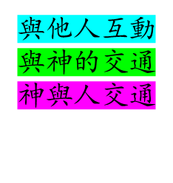
人生經歷 以撒（二）
飢荒時去了基拉耳,上帝第一次向他顯現,囑咐不要下埃及去。會赐福他.他就留在基拉耳.
怕人因利百加貌美而殺他，就騙非利士人的王亞比米勒，説利百加是他的妹子。亞比米勒發現他們是夫妻，責備以撒不應該撒謊，下令保護以撒一家。
以撒在那裏耕種，一年有百倍的收成，有牛，羊，僕人。非利士人嫉妒他。填他父親的井，他退譲，再挖，非利士人又争奪去，他再謙讓。再挖一口井，這回没有人來争。他說，耶和華給了我們寬闊之地,我們必在這地昌盛.”(創26:22)當夜，神第二次向他顯现，應许赐福，使他後裔繁多。以撒就在那裏築了一座壇，求告耶和華的名。
亞比米勒與他立約，因為看见耶和華與他同在。
两個兒子漸長。大兒子以掃出賣長子名分給小兒子雅各。
以撒愛以掃。利百加愛雅各。
100歲時,老大以掃娶两個迦南女子,使他和利百加心裏愁烦
137歲時，為了吃以掃的野味，想要偷偷給以掃祝福。
被利百加和雅各欺騙，給了雅各祝福。

Slide 11
人生經歷 以撒（三）
以掃怨恨雅各，要殺雅各。
送雅各去哈蘭躱禍，娶妻。將神應許亞伯拉罕的福賜給雅各。（有悔改的心）
希伯來書11：20 以撒因著信，就指著將來的事給雅各、以掃祝福。
157歲時，兩個兒子和好。
雅各回到希伯崙见以撒。當時利百加已過世。
活了180歲，两個兒子將他與列祖同葬在希伯崙麥比拉洞。

Slide 12
人生經歷 利百加
利百加容貌俊美，性情友善，心地仁慈，工作勤奮，應對有禮。（創24）
當初就是利百加的舉動，引起以利以謝的注意。供應飲水給陌生人是那時代的習俗與禮貌，不過又協助為十匹駱駝打水喝水，就顯得特別了。
後來，利百加知道以利以謝此行的任務時，她立刻答應願意成為以撒的妻子。（創24：58）
“以撒便領利百加進了他母親撒拉的帳棚、娶了他為妻．並且愛他。以撒自從他母親不在了、這纔得了安慰。” （創24：66-67）
利百加懐孕時，孩子在母腹中相争。她求問神。神説：“兩國在你腹內，兩族要從你身上出來，這族必強於那族，將來大的要服侍小的。”（創25:23)
偏愛雅各，欺騙丈夫，自己作主，為雅各爭取祝福。“我兒,你招的咒詛歸到我身上,你只管聽我的話，去把羊羔給我拿來。”（創27:13） “ 你要聽我的話… 你哥哥向你消了怒氣…我便打發人去把你從那裏帯回來… ” （創27:43-45）
她後來並沒有機會再看見自己親愛的孩子。

Slide 13
人生經歷 以掃
渾身有毛,以掃就是「有毛」的意思。又叫以東,以東就是「紅」的意思。生下來身體發紅,又因他喝了雅各所作的紅豆湯。
以掃善於打獵。父親偏愛他。
將自己長子的名分,賣給雅各.吃了喝了,便起來走了.這就是以掃輕看了他長子的名分.(25:34)
40歲時娶了两位迦南女子為妻。她們常使以撒和利百加愁烦。
77歲時,父親本要給他祝福,因為被母親和弟弟欺骗,没有給他長子的祝福.放聲痛哭,這時知道這祝福的重要,他後悔當初為了紅豆湯,不要長子的名份。他怨恨雅各,要殺雅各。
见父親嘱咐雅各“不要娶迦南的女子為妻”，就去大伯以實瑪利那里，另娶了以實瑪利的女兒為妻。舉家遷往同名的山地。
97歲時，再见到雅各，能完全原諒雅各。
是以東人的始祖。創36章記載以掃的後代。
“恐怕有淫亂的,有貪戀世俗如以掃的,他因一點食物把自己長子的名分賣了。後來想要承受父所祝的福,竟被棄絕,雖然號哭切求,卻得不著門路,使他父親的心意回轉...”希伯來書12:16-17

Slide 14
神的屬性，人的罪性
神的主權。神的計劃無人可擋。神的道路高過我們的道路。神的意念高過我們的意念。
1.以撒的出生
“亞伯拉罕喜笑”，“撒拉心理暗笑”
2.神告訴利百加“將來大的要服事小的”
1)以掃為了一碗紅豆湯,將自己長子的名分,賣給雅各。“…以掃吃了喝了,便起來走
了。這就是以掃輕看了他長子的名分。” (創25: 34) 神的計劃成就了。
2)以撒為了吃以掃的野味,就不管神説的話,想偷偷地給以掃祝福.(肉體的情慾,不誠
實。)但是後來受騙，給了雅各祝福。神的計劃成就了。
3)利百加記得神的話,但是偷聽到丈夫要給以掃祝福時，她没有求問神,也没有等候神，
她自己决定带著雅各欺騙丈夫。

Slide 15
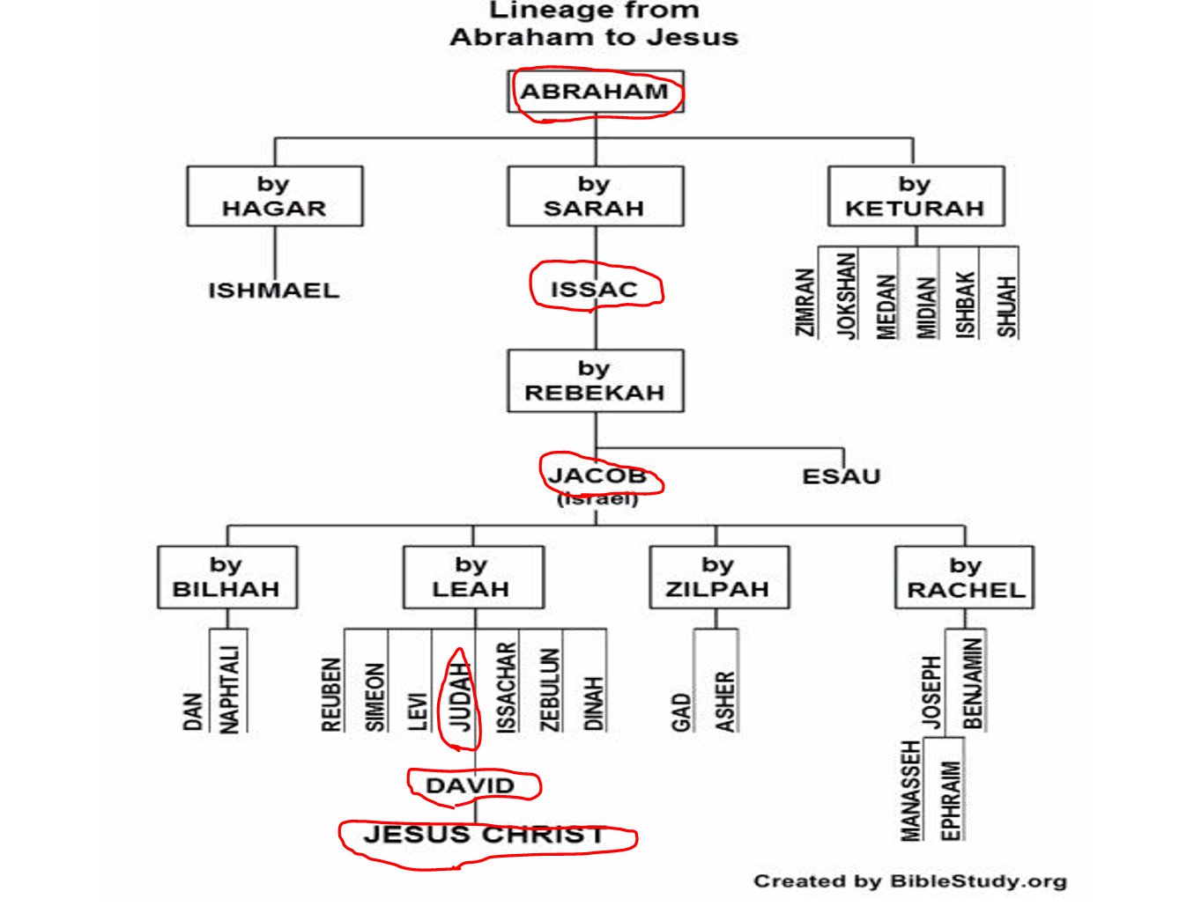
神的計劃： 亞伯拉罕的 家譜下傳到主耶穌

Slide 16
神的屬性
神的预備
1)亞伯拉罕獻以撒時，神预備了一隻公羊來代替以撒。预表主耶穌為我們死。
2）22:20-24有一小段提到（亞伯拉罕獻以撒）這事以後,有人告訴亞伯拉罕,他兄弟拿鹤
生了幾個兒子。好像是穿插進來的。看起来亞伯拉罕是很偶然的知道,在千里以外的兄
弟的光景。撒拉死後,他就嘱咐老僕人為以撒物色妻子。其實這是神早有预備,按着祂
的定规来成全祂所要做的事。
神的恩典
1)以撒怕人因利百加貌美而殺他,就骗人,説利百加是他的妹子。亞比米勒發現他們是夫妻,
責備以撒不應該撒謊，下令保護以撒一家。
2)以掃成為以東人的始祖。“…所有的族長,都是以東人的始祖,以掃的後代.”(創36:43)

Slide 17
神的屬性
神的忍耐和管教
1)以東人後來和以色列民成為世仇。以東人的宗教與其他信奉生育之神的異教社會相似。
摩西向以東借道進入應許之地時,以東王拒絕還帶兵阻攔他們,逼使摩西帶民繞道而行.(民20:14-21)
以掃的後裔不斷的與以色列人為敵，導致神詛咒以東成為荒涼之地。
“耶和華如此說:以東三番四次地犯罪,我必不免去他的刑罰;因為他拿刀追趕兄弟,毫無憐憫,發怒撕裂，
永懷忿怒。”（摩1：11）“所以主耶和華如此說:我必伸手攻擊以東,剪除人與牲畜,使以東從提幔起,
人必倒在刀下,地要變為荒涼，直到底但。”（結25：13）“以東必令人驚駭…必無人住在那裡,也無
人在其中寄居”（耶49:17,18）“以東人說:我們現在雖被毀壞,卻要重建荒廢之處.萬軍之耶和華如此說
:任他們建造,我必拆毀;人必稱他們的地為罪惡之境;稱他們的民為耶和華永遠惱怒之民.”(瑪1:4）
2)在伯利恆下令屠殺耶穌基督的大希律就是以東人。（他的父親皈依猶太教。）
3)在巴比倫攻陷耶路撒冷之後,阿拉伯的那巴人攻下了以東。之後以東人生活在猶太地南部。在公元前164年,猶太人撃敗了他们。大約在公元69年,一支4萬人的軍隊使以東人全部覆滅。

Slide 18
反思與應用
我們的神是怎樣的神：有主權，為我們預備，有恩典，忍耐，會管教我們的神。
在以撒，利百加和以掃身上，我們學習到的：
1）默想、親近神。向神禱告。回應神，顺服神。築壇，求告神的名。向神悔改。
2）遇到爭執時，以避免衝突和忍耐來解決問題。
3）服事有需要的人，就是服事主，熱心助人，不求回報，主必記念。
4）饒恕是很大的力量，能化解仇恨。
在以撒，利百加和以掃身上，我們應該警惕的：
1）夫妻不同心，没有溝通，會産生家庭問題。（開始時可能只是小問題，只是個裂縫。）
2）父母偏心會導致家庭不和.(是真愛孩子?還是满足我自己的需要?吃野味,喜欢孩子贴心.）
3）只顧眼前的需要，满足肉體的情慾，會因小失大。
4）不求問神，自以為是的爭取，反而會失去更多。
5）欺騙帯來不良後果。 6）生氣卻不要犯罪；不可含怒到日落

Slide 19
反思與應用
以撒的安静,忍耐,不與人争及利百加的積極主動,若與神親近,這些性格,就帯來福份。若不求問神,而偏行己路,這些性格反而讓他們失去了福份。（以撒個性温和,但是一不小心偏離神,加上妻子太過積極,就譲妻子做了家庭的頭。以撒怕人因利百加貌美而殺他,騙人説利百加是他的妹子。做妻子的是否因此失去了對丈夫的尊重,慢慢變成强勢的妻子和母親?為孩子做决定,為孩子争取,介入支配孩子的人生。利百加 “聽我的”“過一陣子就回來” 。 ）
以撒是父母的寶貝,父母盡其所能為他安排一切。成長背景很令人羡慕。加4:28 …我們是慿著應許作兒女，如同以撒一樣。
以掃和雅各是双生子，两人有相同的成長背景。他們後來的光景却非常不同。
其實不論長成背景如何,我們在生活中常常在做選擇。選擇聽神的話（經歴神的試驗
/試煉）或不聽神的話（陷入試探）。
我們在生活中會經歴許多試煉,在試煉中會被試探,而靠主忍受試探,勝過試探的人是有福的。試探不是從神而來。

Slide 20
一些關於試探的經文
雅各書 1:12 – 16 忍受試探的人是有福的，因為他經過試驗以後，必得生命的冠冕，這是主應許給那些愛他之人的。 人被試探，不可說：「我是被神試探」；因為神不能被惡試探，他也不試探人。 但各人被試探，乃是被自己的私慾牽引誘惑的。 私慾既懷了胎，就生出罪來；罪既長成，就生出死來。 我親愛的弟兄們，不要看錯了。
希伯來書 4:15 因我們的大祭司並非不能體恤我們的軟弱。他也曾凡事受過試探，與我們一樣，只是他沒有犯罪。
希伯來書 2:18 他自己既然被試探而受苦，就能搭救被試探的人。
雅各書 4:7 故此你們要順服神。務要抵擋魔鬼，魔鬼就必離開你們逃跑了。
馬太福音 26:41 總要警醒禱告，免得入了迷惑。你們心靈固然願意，肉體卻軟弱了。
馬太福音 6:13 不叫我們遇見試探；救我們脫離兇惡（或作：脫離惡者）。因為國度、權柄、榮耀，全是你的，直到永遠。阿們（有古卷沒有因為至阿們等字）！』

Slide 21
一些關於試探的經文
約翰一書 1:9 我們若認自己的罪，神是信實的，是公義的，必要赦免我們的罪，洗淨我們一切的不義。
以弗所書 6:13 – 17 所以，要拿起神所賜的全副軍裝，好在磨難的日子抵擋仇敵，並且成就了一切，還能站立得住。 所以要站穩了，用真理當作帶子束腰，用公義當作護心鏡遮胸， 又用平安的福音當作預備走路的鞋穿在腳上。 此外，又拿著信德當作藤牌，可以滅盡那惡者一切的火箭； 並戴上救恩的頭盔，拿著聖靈的寶劍，就是神的道。
約翰一書 4:4 小子們哪，你們是屬神的，並且勝了他們；因為那在你們裡面的，比那在世界上的更大。
羅馬書 6:12 – 14 所以,不要容罪在你們必死的身上作王，使你們順從身子的私慾。 也不要將你們的肢體獻給罪作不義的器具；倒要像從死裡復活的人,將自己獻給神,並將肢體作義的器具獻給神。 罪必不能作你們的主，因你們不在律法之下，乃在恩典之下。
哥林多前書10:13 你們所遇見的試探，無非是人所能受的。神是信實的，必不叫你們受試探過於所能受的；在受試探的時候，總要給你們開一條出路，叫你們能忍受得住。

Slide 22
討論
從以撒，利百加或以掃的人生中，哪些神的屬性對你最有意義？請説明。
從以撒，利百加或以掃身上，有甚麼是你需要學習的？
從以撒，利百加或以掃身上，有甚麼是你最引以為戒的？
你的生命中，很容易在哪方面受試探？你曾經如何靠主得勝？

